Slide 1
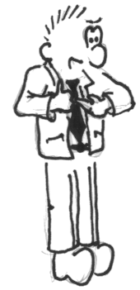
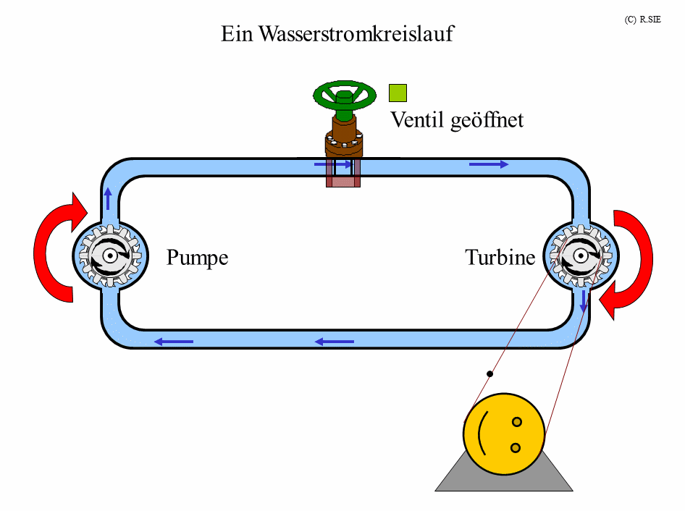
Elektrizitätslehre
Modell der Wasserströmung
Für die Untersuchung von
Gesetzmäßigkeiten brauchen
wir das Modell der
Elektronenströmung!
Und das leitet sich von der
Wasserströmung ab …
Wie funktioniert das
nun mit dem
elektrischen Strom?

Slide 2
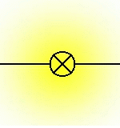
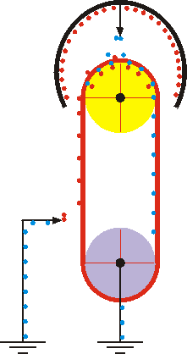

Elektrizitätslehre
Modell der Wasserströmung
In einem geschlossenen
Stromkreis fließt
elektrischer Strom!

Slide 3
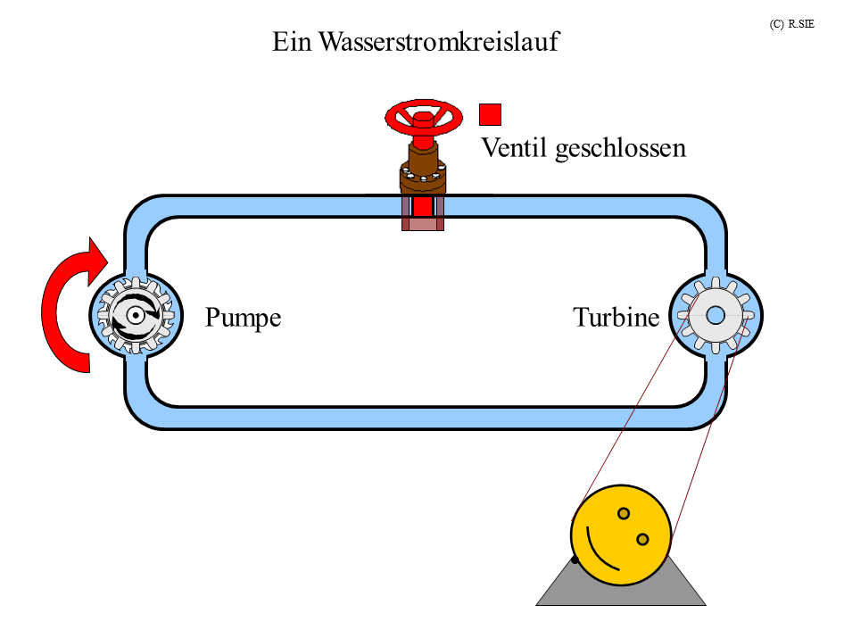
Elektrizitätslehre
Modell der Wasserströmung

Slide 4
Elektrizitätslehre
Modell der Wasserströmung

Slide 5
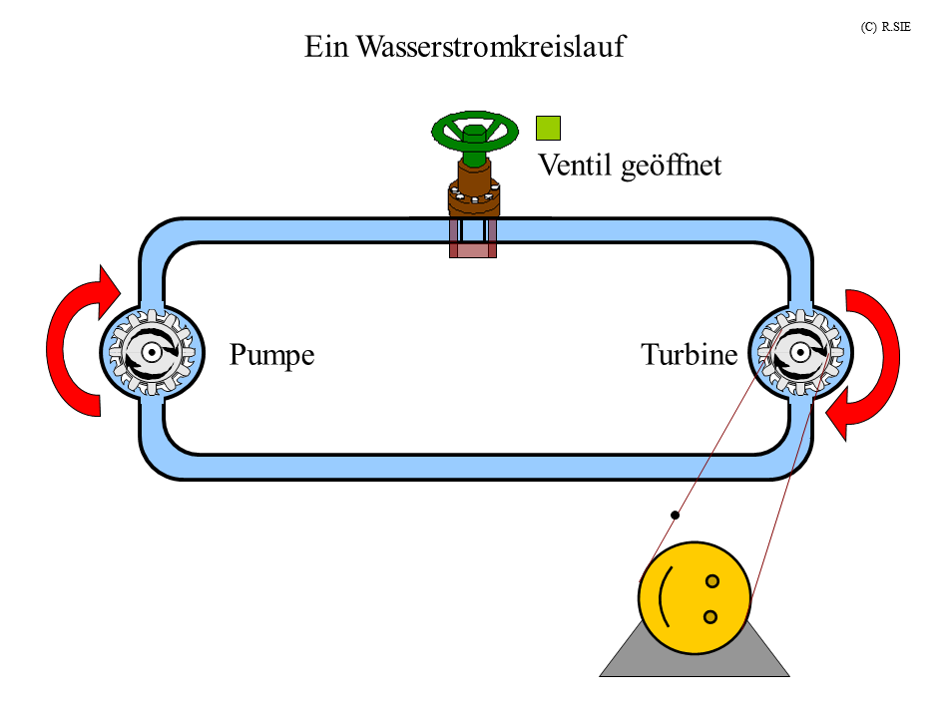
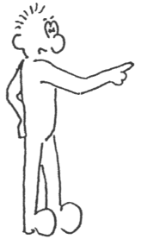
Elektrizitätslehre
Modell der Wasserströmung
Hier fließen jetzt die
Elektronen anstelle
des Wasser durch die
Leitungen!

Slide 6

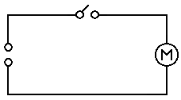
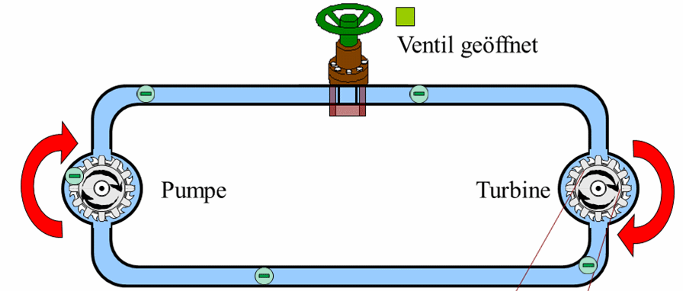
Elektrizitätslehre
Modell der Wasserströmung
Vergleich des Modells der Wasserströmung mit dem Modell der Elektronenströmung
Modell der Wasserströmung
elektrischer Schaltplan
Modell der Elektronenströmung
Pumpe
Wasserhahn
Wasserrad
Rohrleitungen
Spannungsquelle
Schalter
Motor
Leitungen
Spannungsquelle
Schalter
Motor
elektrische Leitungen
In einem geschlossenen Leitungssystem kann man das Fließen von elektrischem Strom mit dem Fließen von Wasser vergleichen. Man muss jedoch beachten, dass bei der Elektronenströmung der Schalter geschlossen werden muss, währen bei der Wasserströmung der Wasserhahn geöffnet werden muss!

Slide 7
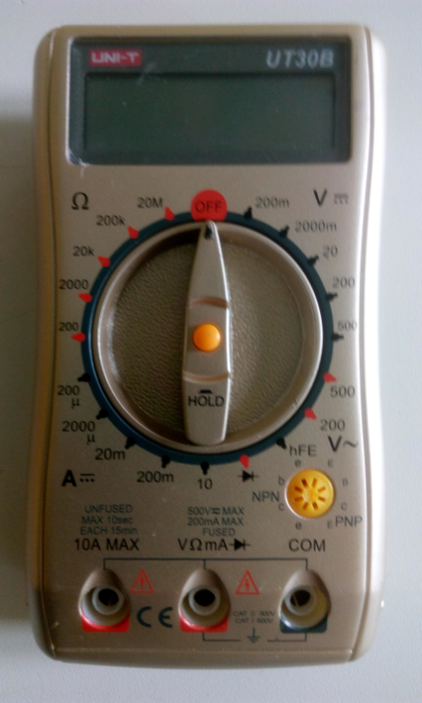
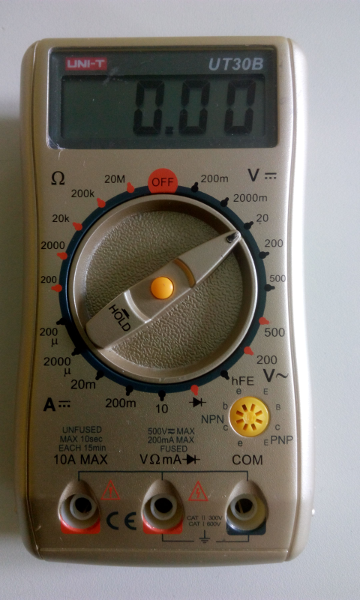
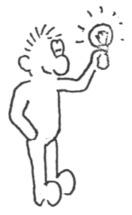
Elektrizitätslehre
Modell der Wasserströmung
Beim nächsten Mal
werden wir die elektrische
Größe Stromstärke
kennen lernen …
... und werden unsere ersten
Messungen mit dem
Messgerät der E-Lehre
durchführen!

